Slide 2
Lagledarmöte för Ford Smart Energy Cup Bauhaus cup
Arrangörens
logotyp
Boden 24-26/3 2023
Notes:
Jobba gärna med tvåfärgade rubriker för att få mer liv i sidan där det passar. Grundfärgen är vit, att färga en del av rubriken gul måste alltså göras manuellt.

Slide 3
Agenda
Arrangörens logotyp
Presentation av tävlingsledning, jury och SSF-representant
Tävlingsprogram
Översikt av tävlingsorten
Tidsschema för tävlingarna
Information om nummerlappar och lottning
Väderprognos
Presentation av tävlingsarenan
Presentation av tävlingsbanorna
Skidtestning och uppvärmning
Banpreparering
Information från TD
Information från SSF
Information från tävlingsledningen
Lokala sponsorer (ta bort om ni ej har det)
Notes:
En vanlig standardsida. Den finns i många olika layouter med olika färgställningar och med både en- och tvåradig rubrik. Om din rubrik är tvåradig men du använder layouten för enradig rubrik kommer brödtexten att hamna för nära rubriken och tvärt om.

Slide 4
Presentation av tävlingsledning, jury och SSF-representant
Arrangörens logotyp
TÄVLINGSLEDNING
Tävlingsledare: Jan Sipola
Tävlingssekreterare: Anders Vall
Banchef: Stefan Holmbom
Tidtagning: Elite timing
Speaker: Oskar Danielsson
Chef webb: Jan-Erik Matti
JURY:
TD: Thomas Granlund
TDA: Ingela Kälvedal
Tävlingsledare: Jan Sipola
SSF:
Jonas Braam racedirector
Notes:
En vanlig standardsida. Den finns i många olika layouter med olika färgställningar och med både en- och tvåradig rubrik. Om din rubrik är tvåradig men du använder layouten för enradig rubrik kommer brödtexten att hamna för nära rubriken och tvärt om.

Slide 5
Anmälningsläget
Skriv strykningar i chatten.

Slide 6
Tävlingsprogram
Arrangörens logotyp
Tävlingarna
Fredag Sprint
Lördag Klassisk indu
Söndag Jaktstart
Framtida lagledarmöten
Fredag och lördag kl 18:00, Teamsmöte
Prisutdelningar
Blomstersermoni senast 5 min efter sista målgång
Ca 20 min efter sistagång.
Lokala sponsorer (ta bort om ni ej har det)
Notes:
En vanlig standardsida. Den finns i många olika layouter med olika färgställningar och med både en- och tvåradig rubrik. Om din rubrik är tvåradig men du använder layouten för enradig rubrik kommer brödtexten att hamna för nära rubriken och tvärt om.

Slide 7
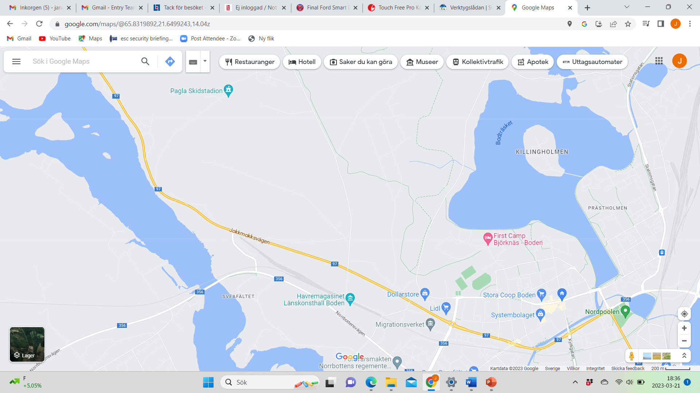
Översikt av tävlingsorten
Arrangörens logotyp
Lägg in en karta som visar var på orten tävlingsplatsen ligger och övriga platser på orten som är viktiga för tävlingen (hotell, resecentrum, affärer, nöjen et c.)
Notes:
En vanlig standardsida. Den finns i många olika layouter med olika färgställningar och med både en- och tvåradig rubrik. Om din rubrik är tvåradig men du använder layouten för enradig rubrik kommer brödtexten att hamna för nära rubriken och tvärt om.

Slide 8
Tidsschema för tävlingarna
Arrangörens logotyp
Kl. 08.30 Första start Sprint, Prolog
Startordning: H 21, D21, D17-18, D19-20, H17–18 och H19–20
HEAT-Selection ca 10.20 vid målet för SENIORER
Kl. 11.00 Start Finaler H 21, D21
Blomsterceremoni 5 min efter varje klass i målområdet
Kl. ca 12.50 Prisutdelning Sprint Seniorer
Kl. 13.00 Start finaler Damjuniorer
Blomsterceremoni 5 min efter varje klassi målområdet
Kl. ca 14.40 Prisutdelning Sprint, Damer juniorer
Kl. 15.00 Start finaler Herrjuniorer
Blomsterceremoni 5 min efter varje klassi målområdet
Kl. ca 16.30 Prisutdelning Sprint, Herrar juniorer
Notes:
En vanlig standardsida. Den finns i många olika layouter med olika färgställningar och med både en- och tvåradig rubrik. Om din rubrik är tvåradig men du använder layouten för enradig rubrik kommer brödtexten att hamna för nära rubriken och tvärt om.

Slide 9
Information om nummerlappar och lottning
Arrangörens logotyp
Tävlingsexpedition öppen 07:00-16:00
Nummerlappar hämtas där.
Till finalerna.
H21 och D21 HEAT-Selection ca 10.20 vid målet för SENIORER
Juniorerna hämtar nummerlapparna på tävlingsexpeditionen
Bennummerlapp på höger vad, höger sida
Banorna öppnas kl 06:30 stängs 08:25 och
öppnas kl 10:15 stängs 10:55
Lokala sponsorer (ta bort om ni ej har det)
Notes:
En vanlig standardsida. Den finns i många olika layouter med olika färgställningar och med både en- och tvåradig rubrik. Om din rubrik är tvåradig men du använder layouten för enradig rubrik kommer brödtexten att hamna för nära rubriken och tvärt om.

Slide 10
Väderprognos
Arrangörens logotyp
Notes:
En vanlig standardsida. Den finns i många olika layouter med olika färgställningar och med både en- och tvåradig rubrik. Om din rubrik är tvåradig men du använder layouten för enradig rubrik kommer brödtexten att hamna för nära rubriken och tvärt om.

Slide 11
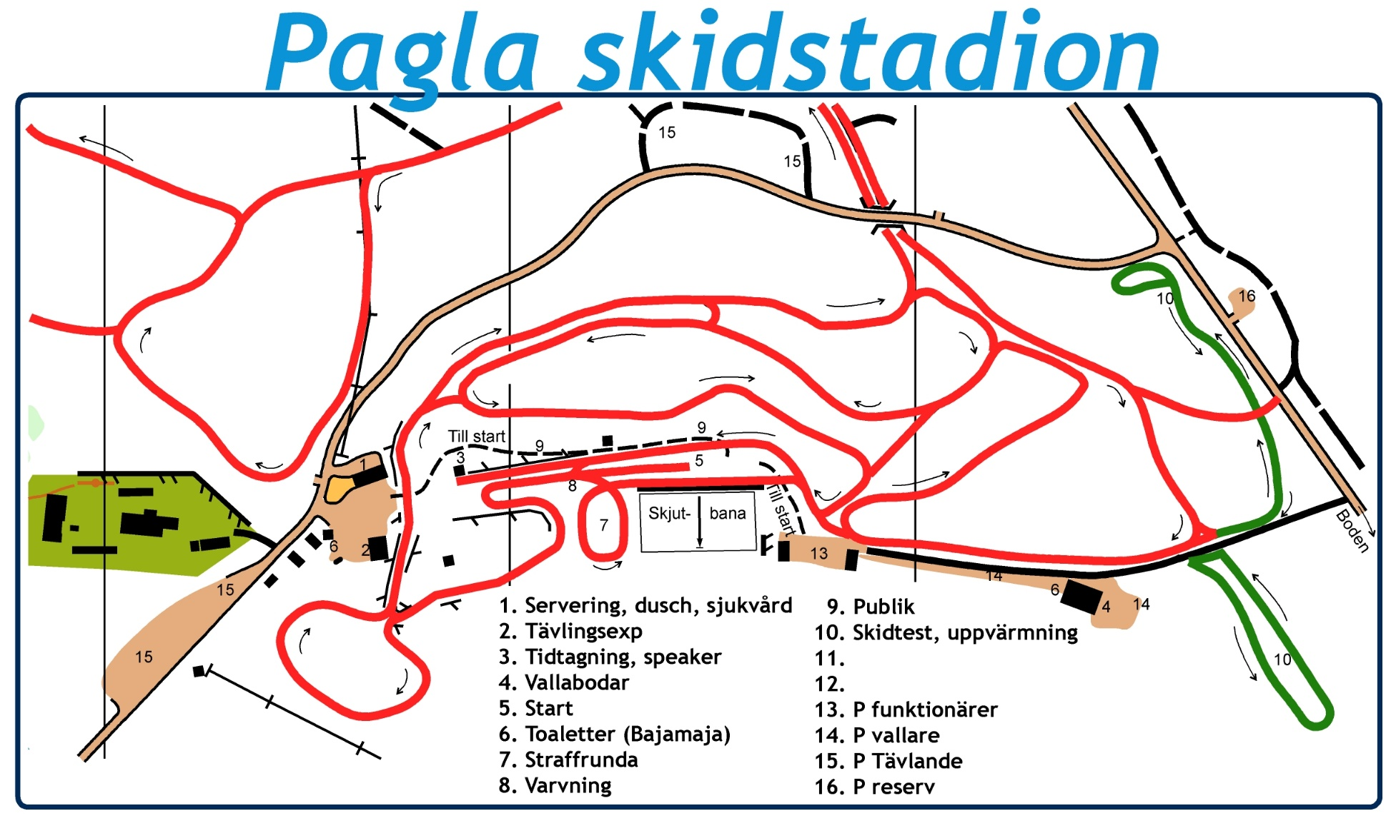
Presentation av tävlingsarenan
Arrangörens logotyp
Notes:
En vanlig standardsida. Den finns i många olika layouter med olika färgställningar och med både en- och tvåradig rubrik. Om din rubrik är tvåradig men du använder layouten för enradig rubrik kommer brödtexten att hamna för nära rubriken och tvärt om.

Slide 12
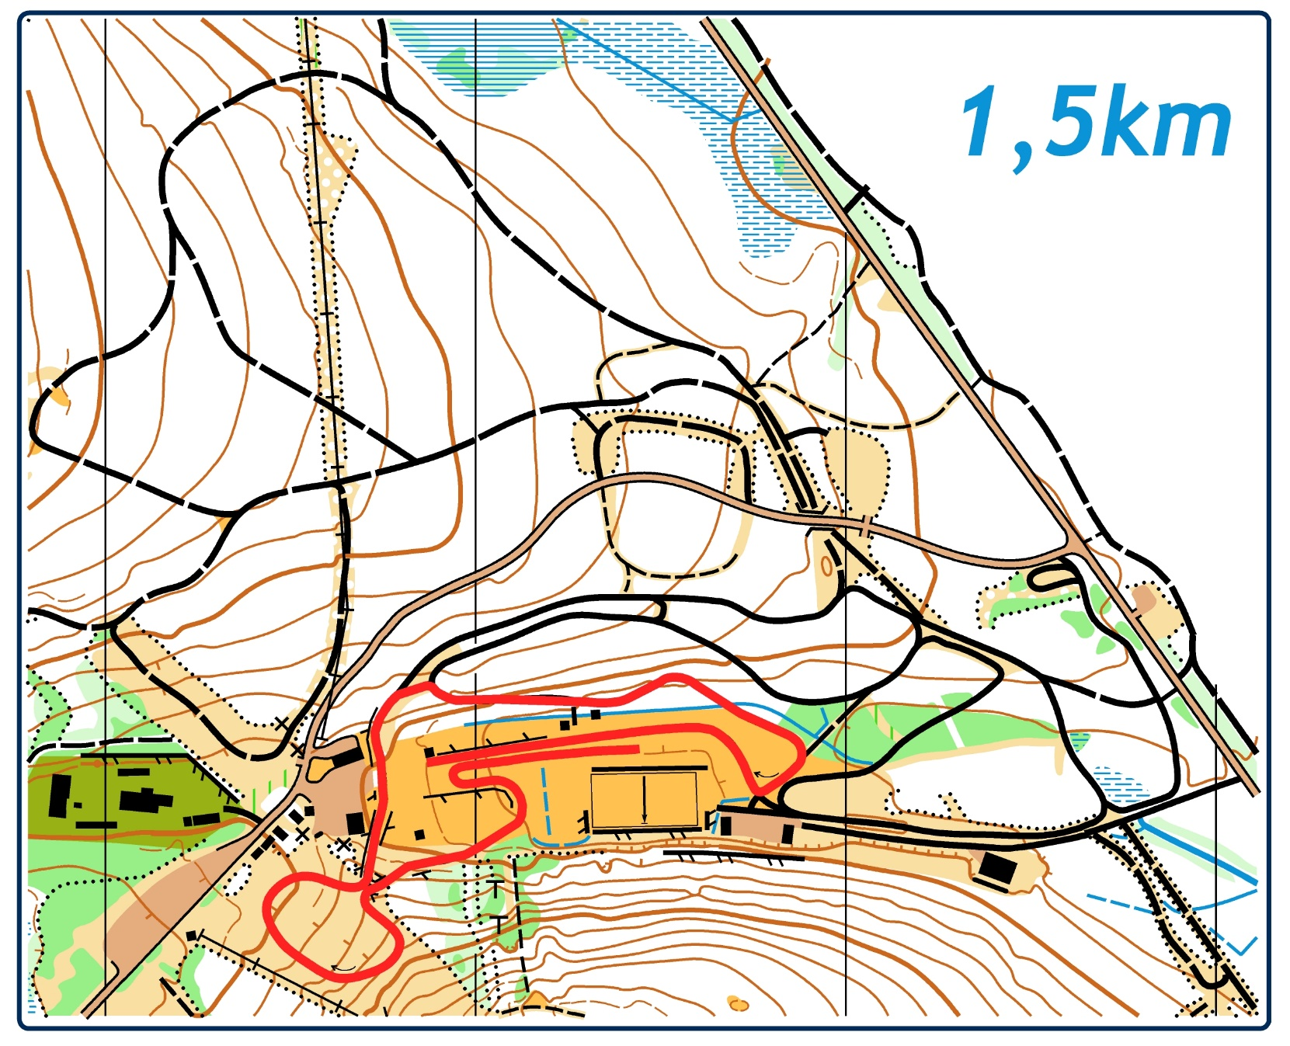
Presentation av tävlingsbanorna
Arrangörens logotyp
Lokala sponsorer (ta bort om ni ej har det)
Notes:
En vanlig standardsida. Den finns i många olika layouter med olika färgställningar och med både en- och tvåradig rubrik. Om din rubrik är tvåradig men du använder layouten för enradig rubrik kommer brödtexten att hamna för nära rubriken och tvärt om.

Slide 13
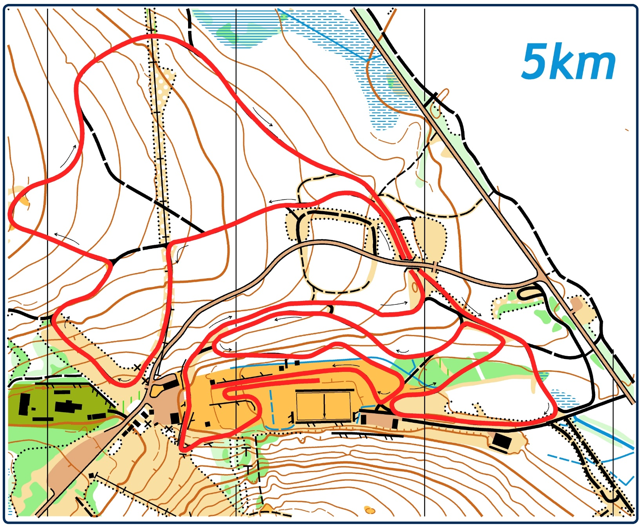
Skidtestning och uppvärmning
Arrangörens logotyp
Lokala sponsorer (ta bort om ni ej har det)
Notes:
En vanlig standardsida. Den finns i många olika layouter med olika färgställningar och med både en- och tvåradig rubrik. Om din rubrik är tvåradig men du använder layouten för enradig rubrik kommer brödtexten att hamna för nära rubriken och tvärt om.

Slide 14
Banpreparering
Arrangörens logotyp
Preparering av banorna under tävlingsdagarna.
kl 22:00 kvällen före.
Tider och åtgärder om det blir svåra väderförhållanden.
Beredskap finns.
Några frågor om banprepareringen?
Lokala sponsorer (ta bort om ni ej har det)
Notes:
En vanlig standardsida. Den finns i många olika layouter med olika färgställningar och med både en- och tvåradig rubrik. Om din rubrik är tvåradig men du använder layouten för enradig rubrik kommer brödtexten att hamna för nära rubriken och tvärt om.

Slide 15
Information från TD
Arrangörens logotyp
Viktigt att tidschemat hålls under dagen
All åkning sker i åkriktningen.
Respektera funktionärers anvisningar
343.10 Passering av andra tävlande – ej obstruera
325.4.2.10
Tjuvstart = skriftlig varning (gult kort)
2:a tjuvstart = competition suspension (rött kort)
Lokala sponsorer (ta bort om ni ej har det)
Notes:
En vanlig standardsida. Den finns i många olika layouter med olika färgställningar och med både en- och tvåradig rubrik. Om din rubrik är tvåradig men du använder layouten för enradig rubrik kommer brödtexten att hamna för nära rubriken och tvärt om.

Slide 16
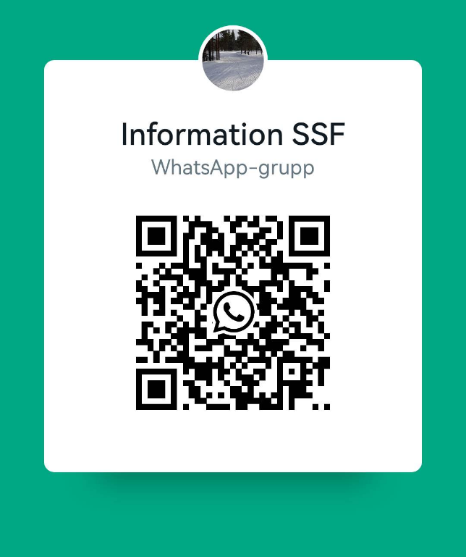
Allmän information från SSf/FIS
Presentation SSF representant
Tack Bodens Skidallians
Tävlingsinfo WhatsApp
Jaktstarten på söndag
Bygger på lördagens tävling, går ej att anmäla sig till söndagen
Stomprogram 2023-24

Slide 17
Allmän information från SSf/FIS
Rapportsläpp!
Presentation ons 29/4
Anläggningsforum kl 20
Superviktigt för framtidens åkare!
Sprid för ökad medvetenhet i kommunerna

Slide 18
Sista rycket för året!
Alla enkäter är öppna
Idre Fjäll
Östersund
Ulricehamn
Gällivare
Boden
Alla stänger:
Onsdag innan påsk!
5e April kl 23:59
Saknar ni länk till klubbformuläret?
Mejla hej@gidas.se
Ange:
Klubb
Vilken enkät ni saknar
hej@gidas.se
Notes:
Utsläpp på plats: 1 Malung (veggo), 2 Piteå (ÅV) och 3 Offerdal.

Slide 19
Öppet brev till FIS
Protect Our Winters (POW) & Jullian Schutter
Krav på att FIS
Anpassar tävlingssäsong
Minska mängden resor
Hjälper idrottsförbunden
Implementerar miljöledningsystem
Syftet: minska utsläppen och möjliggöra vinteridrott för nästa generation.
SSF och Ford Smart Energy Cup står bakom brevet
Uppmanar er att vidareförmedla bifogade länk till era aktiva.
Varje signatur är viktigt!
>500 signaturer
Flest signaturer kommer nu från Sverige!
hej@gidas.se
https://protectourwinters.eu/demand-greater-action-on-climate-change-from-fis/
Notes:
Utsläpp på plats: 1 Malung (veggo), 2 Piteå (ÅV) och 3 Offerdal.

Slide 20
Information från tävlingsledningen
Arrangörens logotyp
Vallabodarna öppnar på fredag kl 05:00
Testspår även bakom trä vallabodarna och
vid backen som ni använda idag, vid fläskmagasinet enligt bild, upp på höger sida och ner på vänster
Några frågor?
Lycka till i helgen.
Notes:
En vanlig standardsida. Den finns i många olika layouter med olika färgställningar och med både en- och tvåradig rubrik. Om din rubrik är tvåradig men du använder layouten för enradig rubrik kommer brödtexten att hamna för nära rubriken och tvärt om.

Slide 21
Tack för att ni lyssnat. Lycka till!
Arrangörens logotyp

Slide 22
Notes:
En sida att avsluta presentationen med.

